Slide 1
配銷模組應用篇 第二章 作業流程分析
授課教師：賴鍵元
研 究 室：誠勤805
E-mail：fi012@mail.oit.edu.tw

Slide 2
二、Workflow ERP系統模組別的關聯

Slide 3
配銷模組整體流程概述
訂單管理系統
採購管理系統
外購
報價單
請購單
庫存管理系統
詢比
議價
是
客戶訂單
詢價單
庫存異動單
否
庫存
足夠
轉撥單
是
採購單
借入單
借入歸還單
進貨單
否
借出單
不合格
自製/
外購
檢驗
借出歸還單
進貨驗退
合格
銷貨單
自
製
進貨驗收
存 貨
銷退單
退貨單
(進貨退出)
結帳單
生 產
應付憑單
財務模組
生產與製造模組
財務模組

Slide 4
三、配銷模組各系統之架構 與主要功能介紹

Slide 5
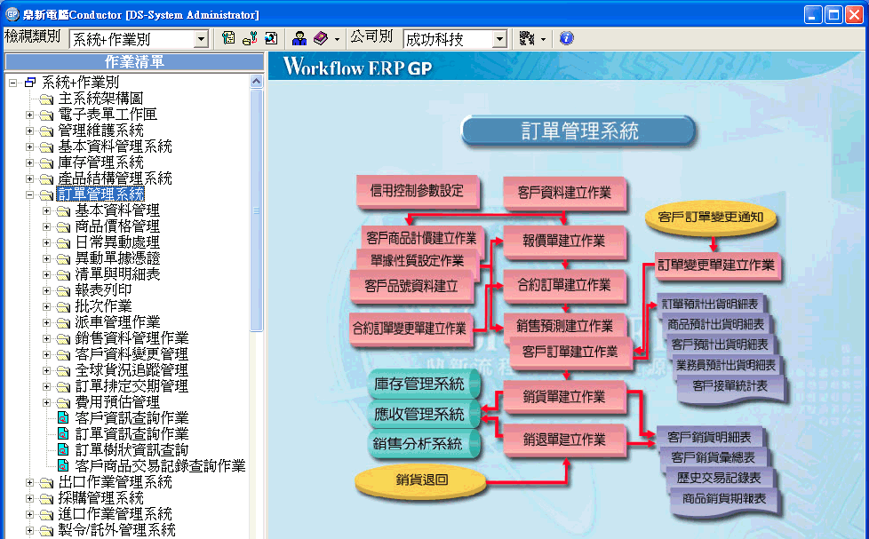
訂單管理系統之主架構流程圖

Slide 6
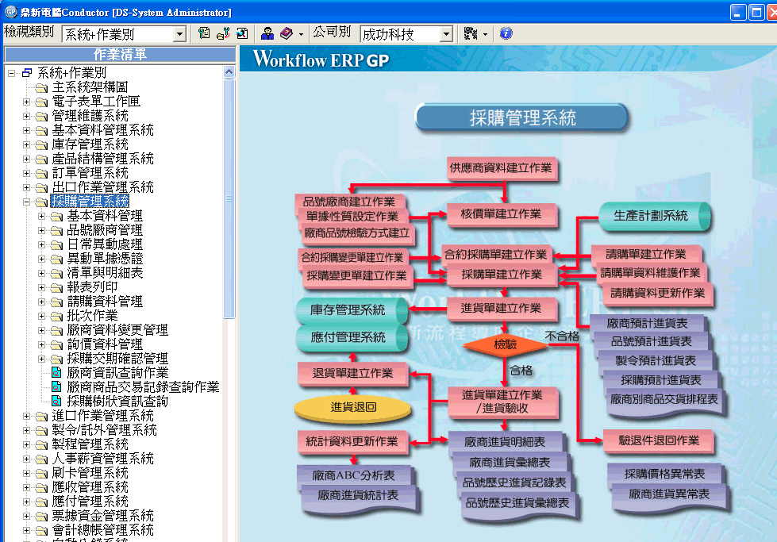
採購管理系統之主架構流程圖

Slide 7
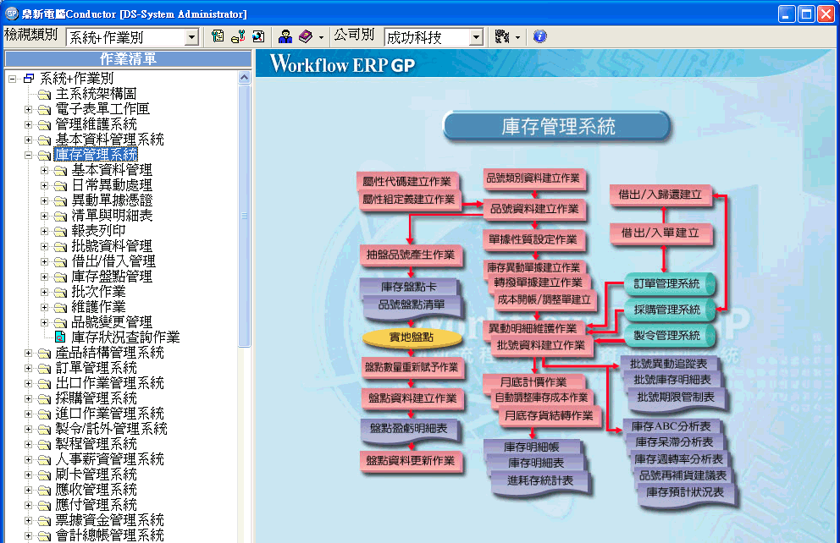
庫存管理系統之主架構流程圖

Slide 8
四、配銷模組各系統與企業流程關聯

Slide 9
一般企業銷售循環流程
客戶詢價
報價單
實際生產
＋
庫存量
客戶確認下單
合約訂單
訂單變更單
客戶訂單
修正
客戶需求修正
生產狀況修正
銷貨單
庫存減少
銷退單
庫存增加
折讓單
庫存無影響
若為現金銷貨則只到此階段

Slide 10
一般企業銷售循環流程 (Cont.)
財務模組
結帳單
應收帳款增加
收款單
應收帳款減少

Slide 11
一般企業採購循環流程
各部門 提出需求
請購單
實際領用
＋
庫存量
合約採購單
供應廠商接單
採購單
採購變更單
需求狀況修正
供應廠商 狀況調整
修正
進貨單
庫存增加
退貨單
庫存減少
退貨折讓單
庫存無影響

Slide 12
一般企業採購循環流程 (Cont.)
財務模組
應付憑單
應付帳款增加
付款單
應付帳款減少

Slide 13
企業庫存交易活動流程
日常交易發生
轉撥單
將單據作廢
借入／借入歸還單
借出／借出歸還單
庫存異動單 (如：其他入／出庫單)
異動單據 憑證列印
庫存量異動
(增加／減少)
清單明細表列印
否
確認
是

Slide 14
各系統單據對庫存數量之影響
請參閱P2-10

